Slide 1
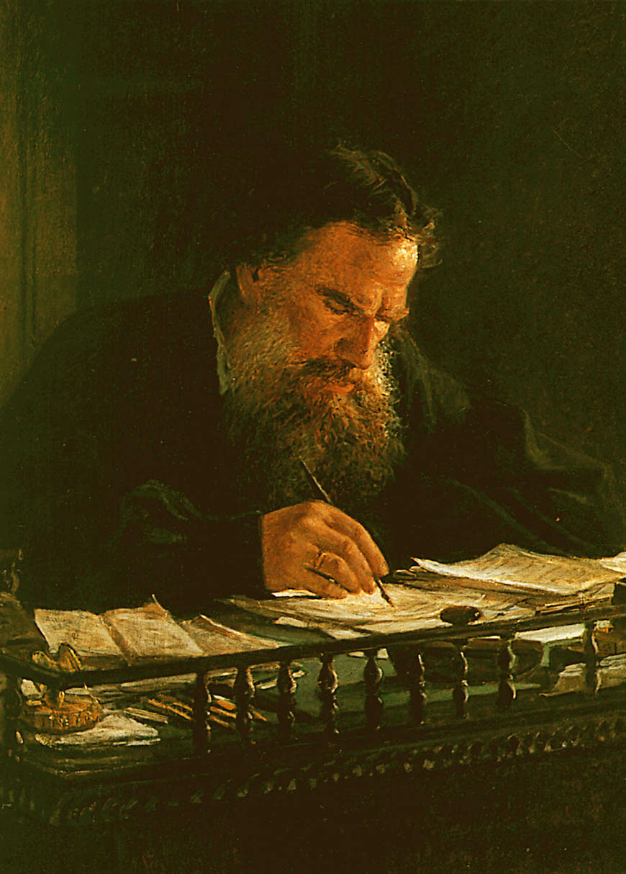
Лев Николаевич Толстой (1828-1910)
Ему было близко всё человечество. Но любил он, непобедимой любовью, свою Россию. Её душу понимал он, как никто; красоту её природы изображал с совершенством недостижимым.
В.Я.Брюсов

Slide 2
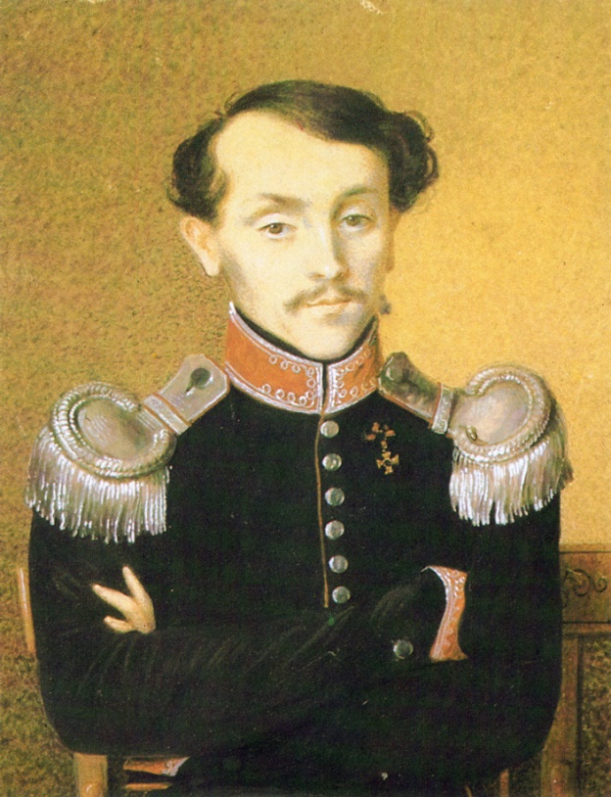
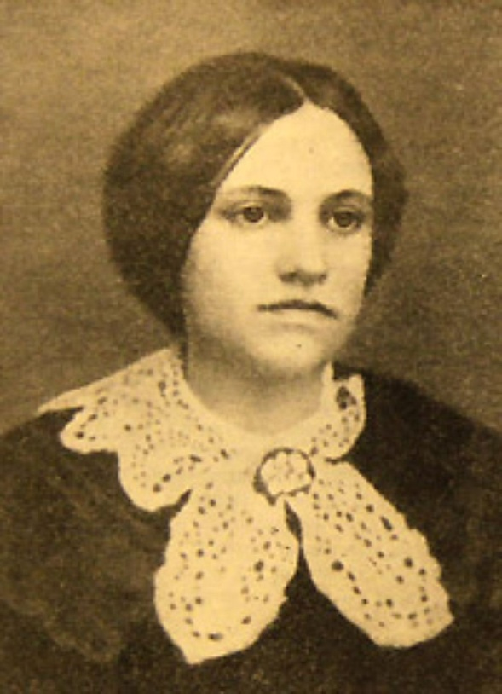
Родители Л.Н.Толстого
По рождению и воспитанию Лев Николаевич Толстой принадлежал к «высшей помещичьей знати России». Его отец, граф Н.И.Толстой, был участником Отечественной войны 1812 года, мать-урождённая княгиня Волконская.

Slide 3
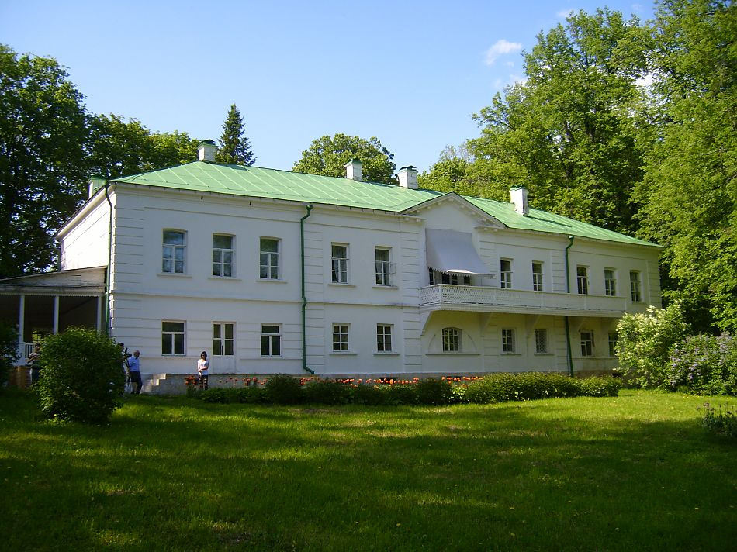
Родовое имение Толстых.
Семейные предания, рассказы родных и близких о событиях 1812 и 1825 годов, жизнь в родовой усадьбе оказали на Толстого огромное влияние и оставили заметный след в его творчестве. Ясная Поляна была его колыбелью. Здесь проходила жизнь семьи, друзей и близких, здесь он видел, как живёт народ, здесь познакомился с народными песнями, сказками, легендами, былинами.
«Без своей Ясной Поляны, - писал Толстой, - я трудно могу себе представить Россию и своё отношение к ней».
Л.Н.Толстой

Slide 4
Первое напечатанное произведение
Первым произведением Толстого, появившимся в печати, была повесть «Детство», которую высоко оценил Н.Некрасов и напечатал в «Современнике». За «Детством» последовали повести «Отрочество», «Юность», составившие трилогию.

Slide 5
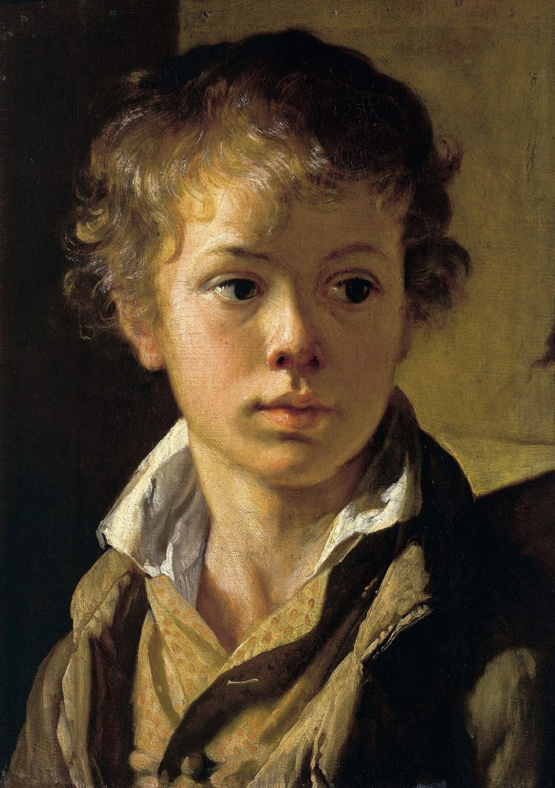
Главный герой
В главном герое Николеньке Иртеньеве много автобиографических черт. Его детство, как и детство самого автора, протекает в дворянской усадьбе. Душа Николеньки открыта всем впечатлениям жизни, но в детские годы дети ограничены узким кругом семьи и не выходят за пределы дворянской усадьбы. Николенька начинает замечать недостатки людей своего круга и приходит к мысли о необходимости исправить пороки людские, и прежде всего исправить самого себя. Но реальная жизнь то и дело разрушает его мечтания, и Николенька постепенно уступает дурному влиянию своей среды, с её тщеславием, лицемерием, презрением к незнатным людям, равнодушным, а чаще всего жестоким отношением к слугам и крепостным.

Slide 6
Автор «Детства» и «Отрочества» проявил себя глубоким и тонким мастером, психологом, критика отмечала его исключительную способность передавать тайные, сокровенные мысли и чувства человека.
В «Юности»показаны студенческие годы героя трилогии, его первый разлад с барской средой и стремление сблизиться со студентами, вышедшими из среды, близкой к народу.

Slide 7
Л.Н.Толстой открыл в Ясной Поляне школу для крестьянских детей, затем 20 начальных школ в окрестных деревнях, написал статьи по вопросам педагогики, создал «Книги для чтения», составил «Азбуку». Писатель обижался, что эта огромная работа была не замечена. «Меня, - писал он, - хвалили за всё, что я написал, но об одном, точно хорошем и полезном, что я сделал, об Азбуке и этих книжках, не сказано в печати ни единого неругательного слова… Но пусть попробует кто-нибудь написать такие же рассказы, то увидит, как трудно даются эти достоинства, состоящие только в том, чтобы было просто, ясно, не было бы ничего лишнего и фальшивого».

Slide 8
Многие из рассказов для детей Толстого состоят всего из нескольких строк. В течение всей своей жизни изучал произведения устного народного творчества - песни, сказки, былины, легенды, был уверен, что «песни, сказки, былины - всё простое – будут читать, пока будет русский язык».

Slide 9
Появление романов «Война и мир», «Анна Каренина» и других произведений Л.Н.Толстого вызвало большое количество отзывов, книг, статей. Известный русский критик В.В.Стасов писал: «Лев Толстой поднялся до такой высокой ноты, какой ещё никогда не брала русская литература…»

Slide 10
Имя Толстого ещё при жизни писателя приобрело всемирную известность. В наше время Толстой занимает одно из первых мест среди писателей всех стран и народов по числу переводов его произведений на иностранные языки. Своей жизнью и творчеством Толстой связал и соединил «два века» русской литературы. М.Горький сказал: «Не зная Толстого – нельзя считать себя знающим свою страну, нельзя считать себя культурным человеком».

Slide 11
СПАСИБО ЗА ВНИМАНИЕ!!!

